Slide 1
Расцвет и закат Карфагена
Выполнил учащийся 10 класса
Овчаров Федор Руководитель проекта:
Юшина Елена Анатольевна

Slide 2
Содержание:
Расцвет Финикии.
Основание Карфагена.
Начало чеканки монет в Карфагене.
Первая Пуническая война.
Восстания наемников.
Завоевание южной Иберии.
Вторая Пуническая война.
Реформы Ганнибала.
Закат Карфагена.

Slide 3
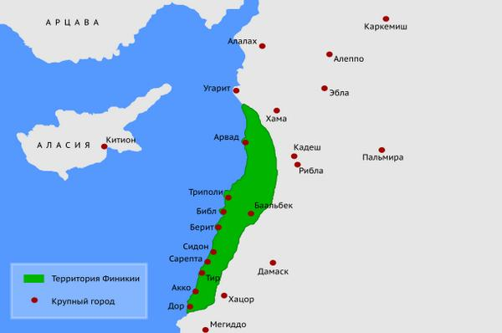
Расцвет Финикии

Slide 4
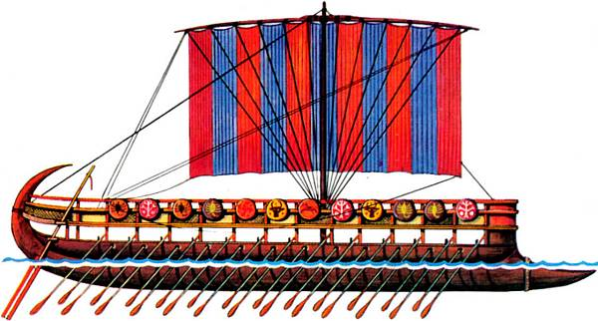

Slide 5
Торговые маршруты Финикийских мореплавателей

Slide 6
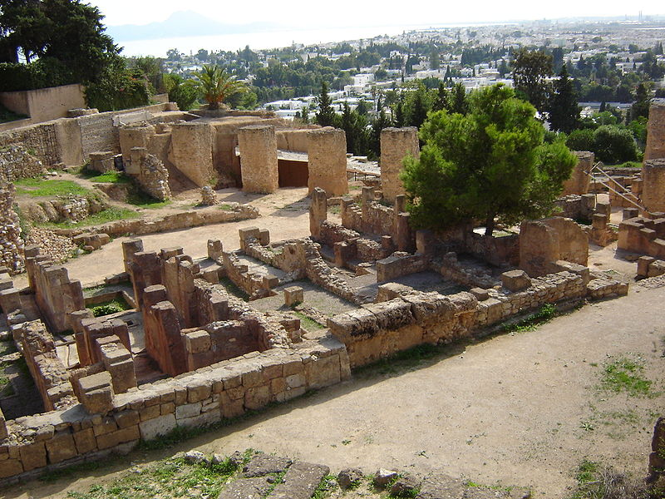
Основание Карфагена

Slide 7
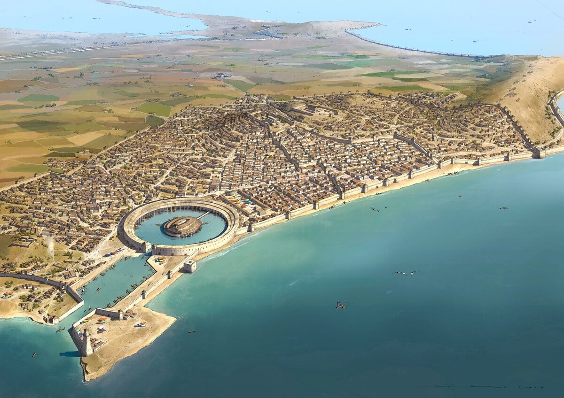
Основание Карфагена

Slide 8
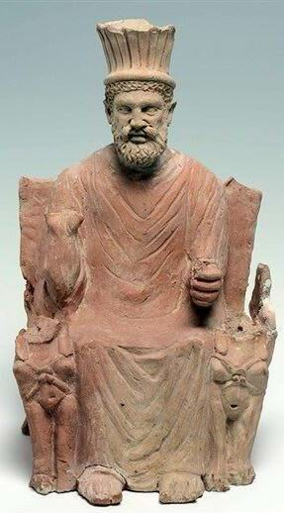
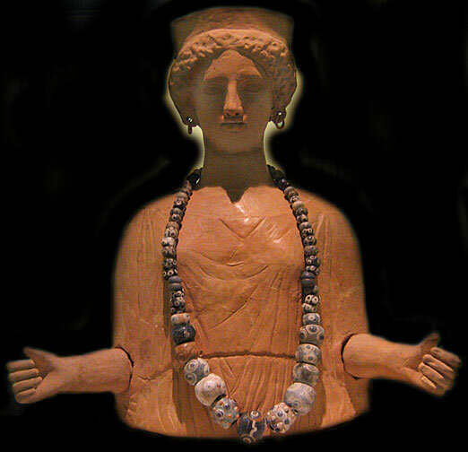
Баал-Хаммон
Богиня Танит

Slide 9
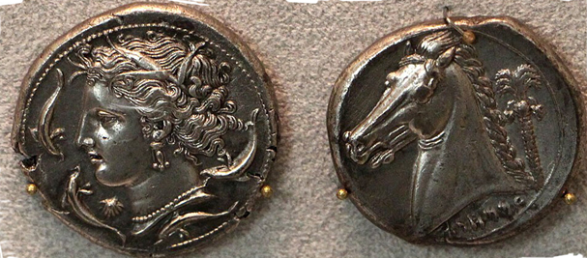
Сицилийско-пунические монеты
Золотые монеты

Slide 10
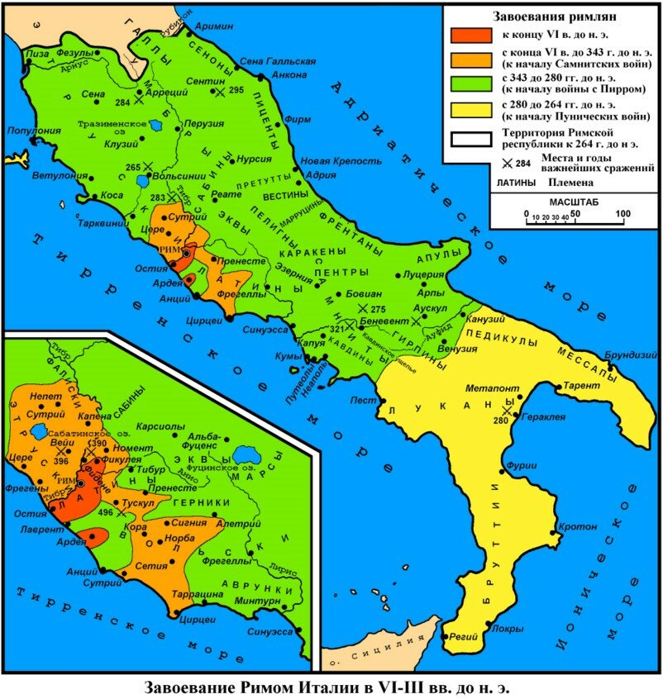
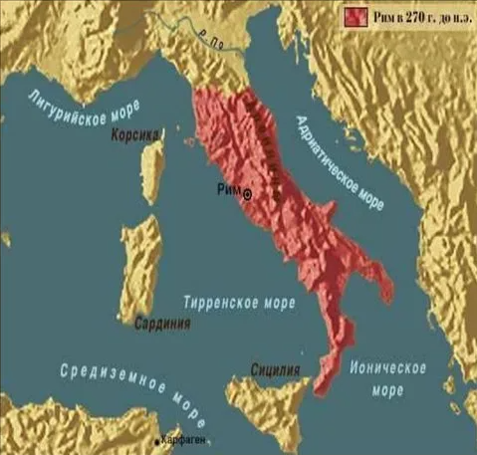
Завоевание Римом Италии

Slide 11
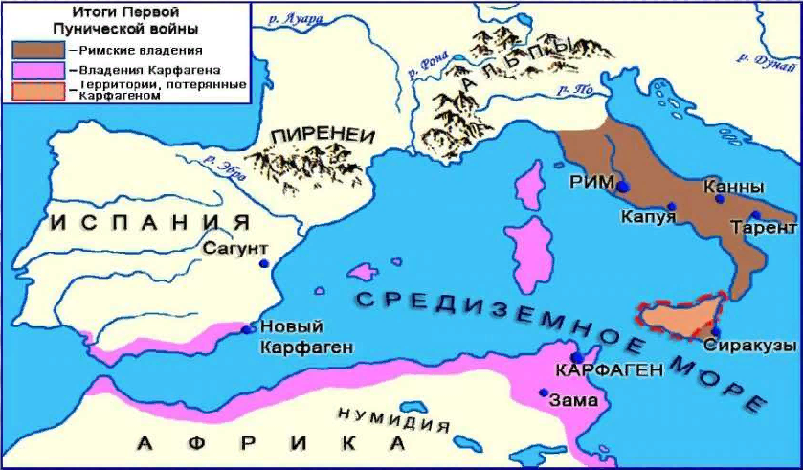
Первая Пуническая война

Slide 12
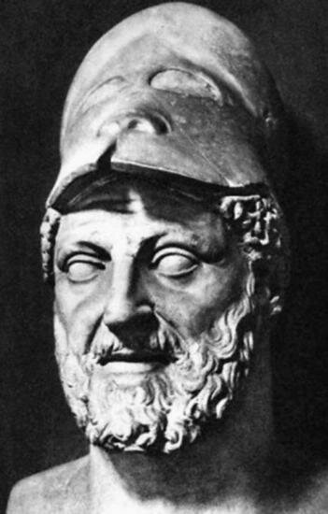
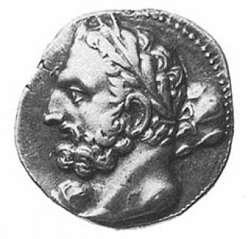
Гамилькар Барка (275−228 гг. до н. э.)

Slide 13
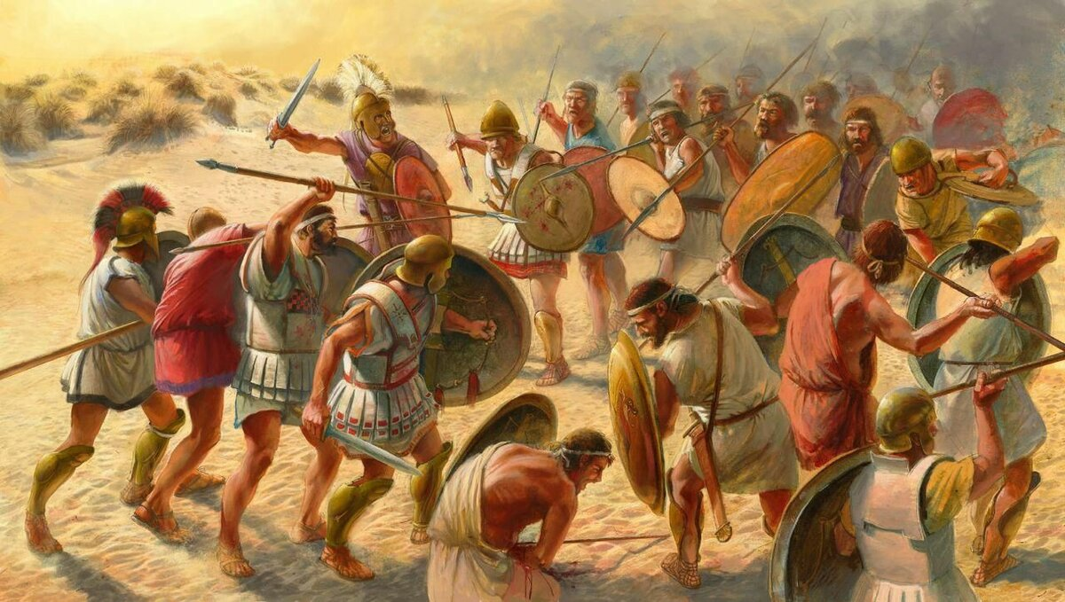
Восстания наемников

Slide 14
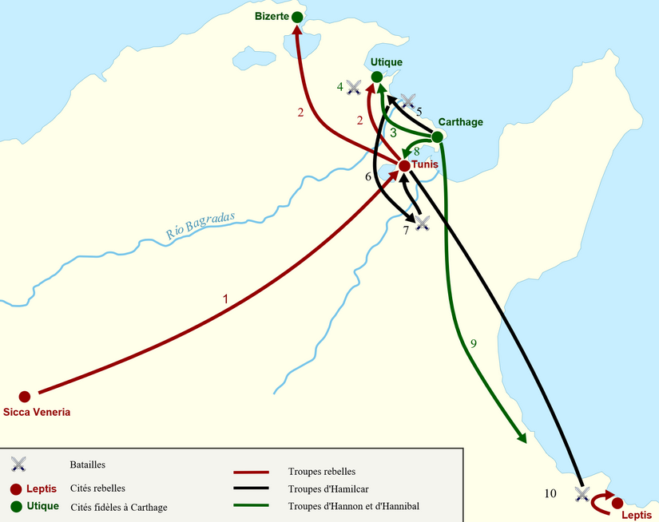

Slide 15
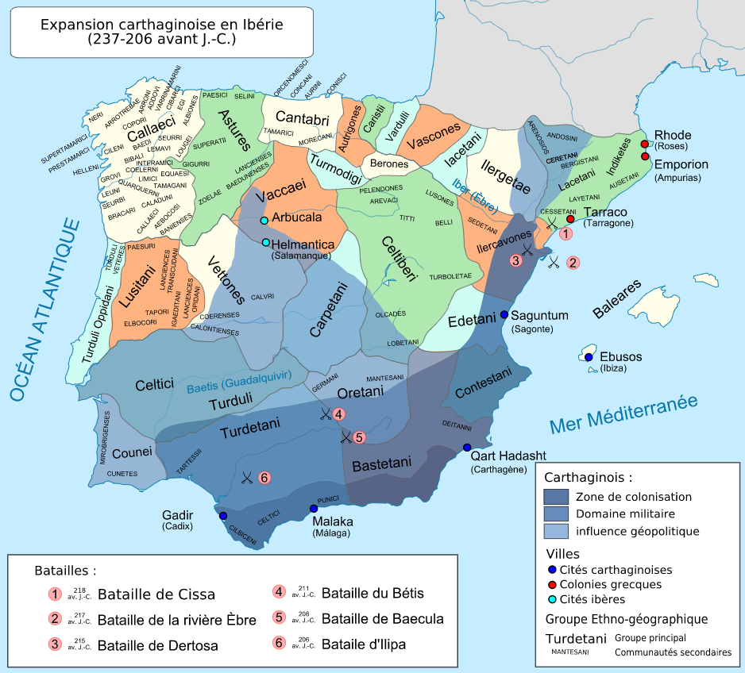

Slide 16
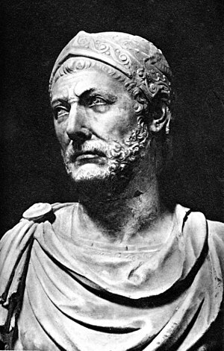
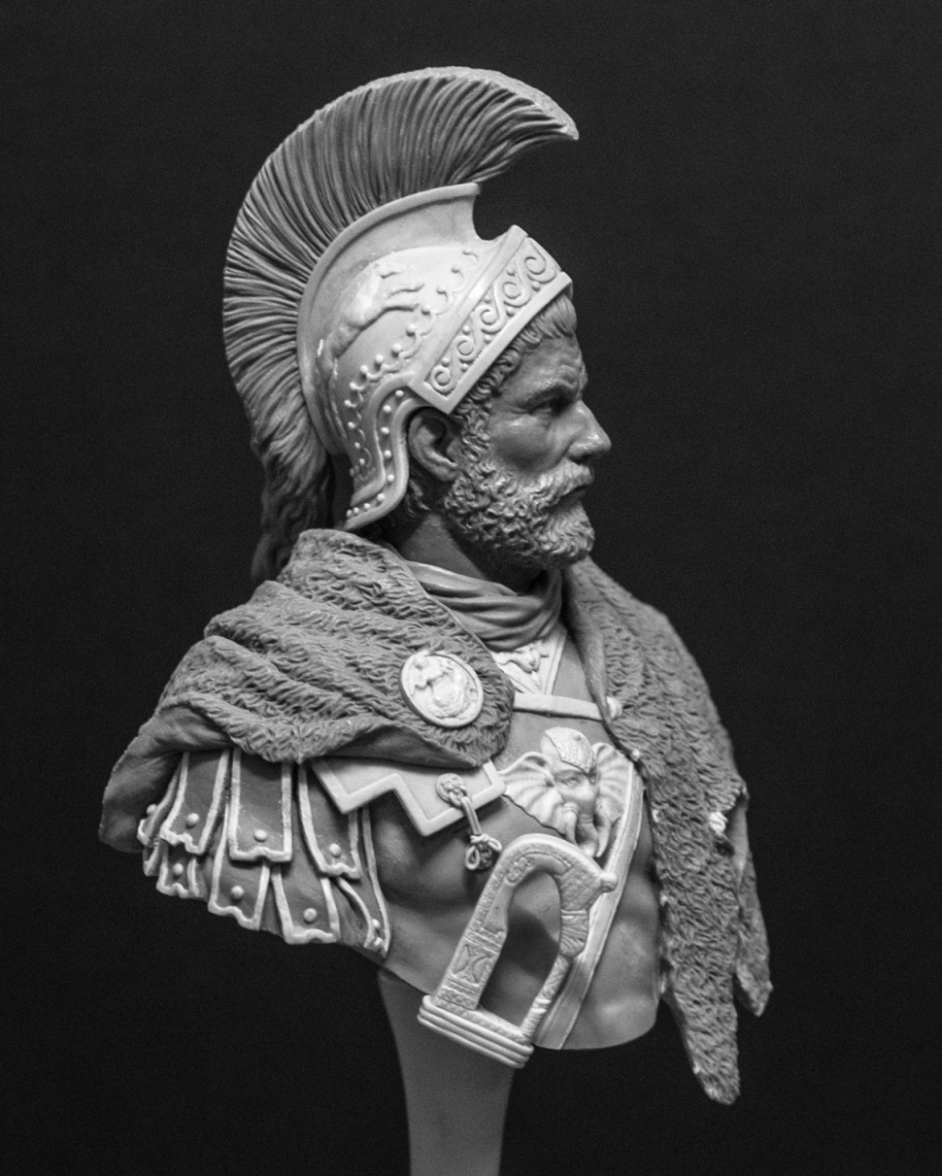
Ганнибал Барка (247—183 до н. э.)

Slide 17
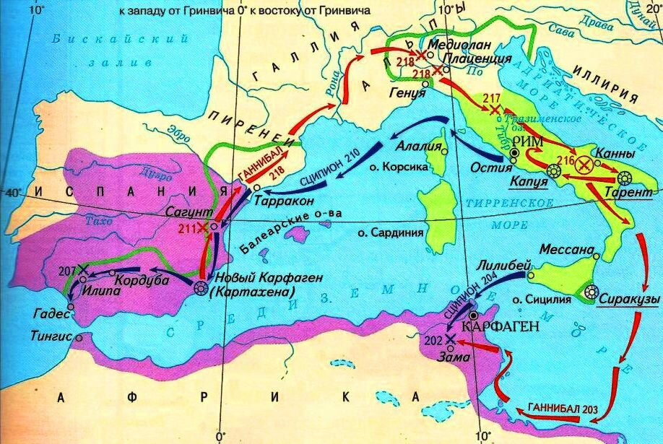
Вторая Пуническая война

Slide 18
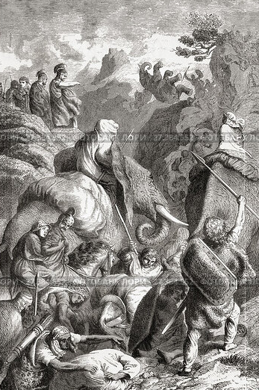
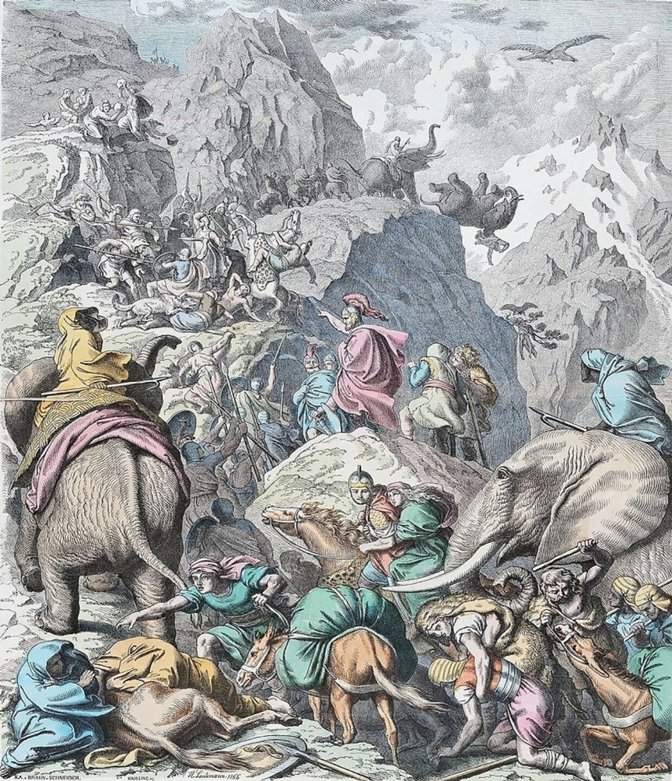
Переход Ганнибала через Альпы
Марш Ганнибала через Альпийские горы считается одним из величайших военных достижений древности. Этот переход позволил карфагенянам начать войну на территории Римской республики совершенно внезапно для римлян.
Большинство воинов Ганнибала — выходцы из Африки, для которых снег и ледяные глыбы были непривычными условиями. Потери были огромными: слоны срывались с горных обрывов, путь армии в любой момент мог преградить спустившийся с гор снежный оползень. Тем не менее переход был совершён.

Slide 19
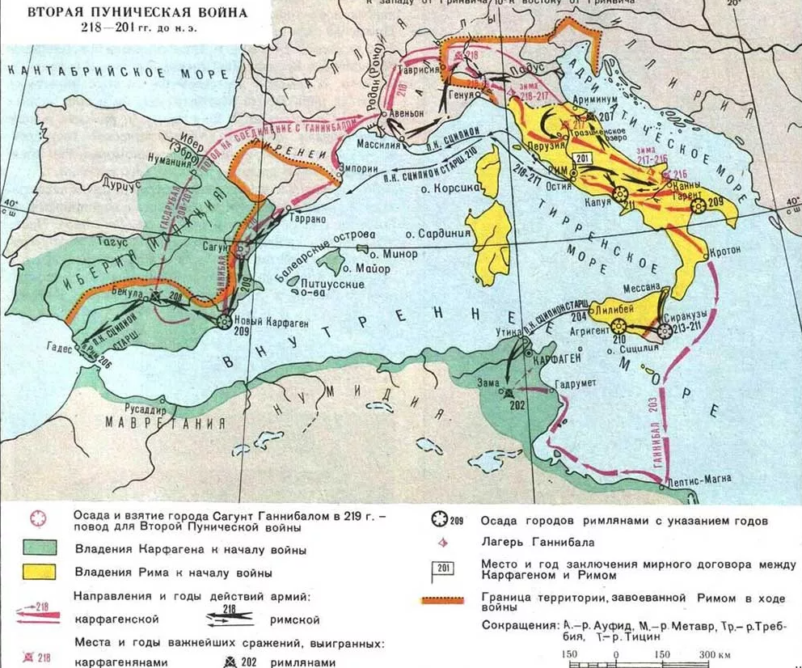

Slide 20
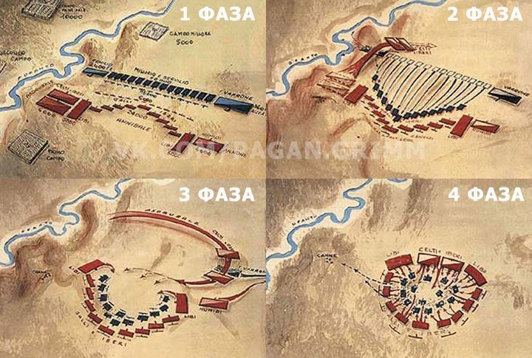
Битва при Каннах

Slide 21
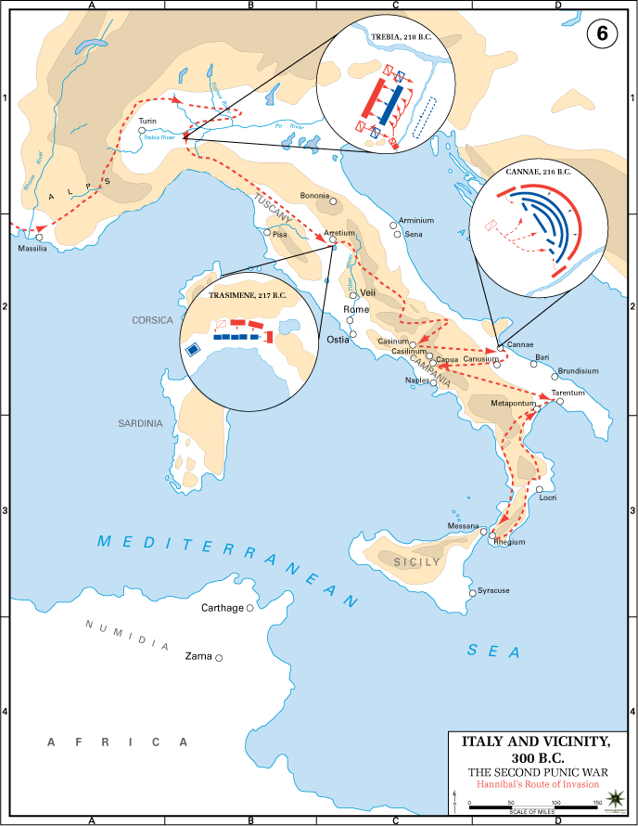
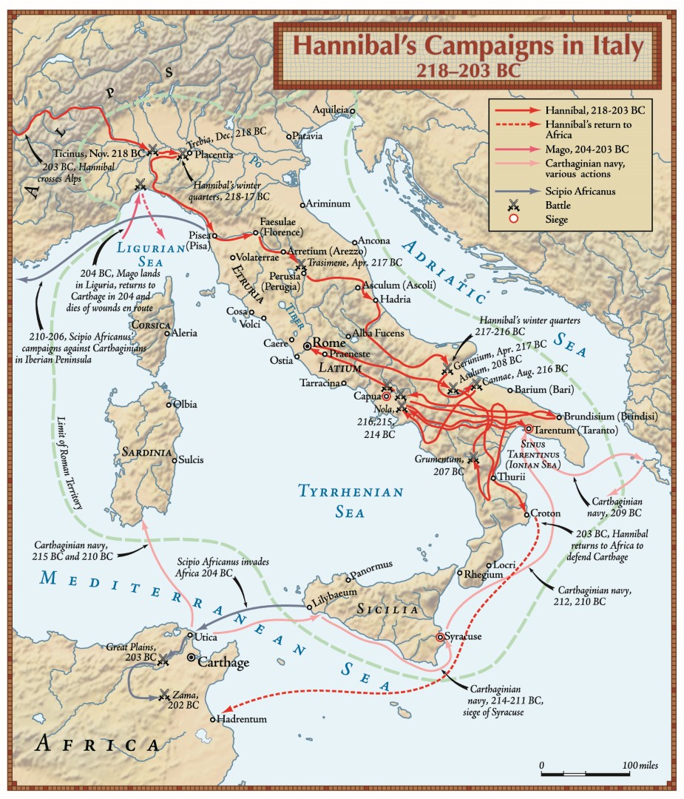

Slide 22
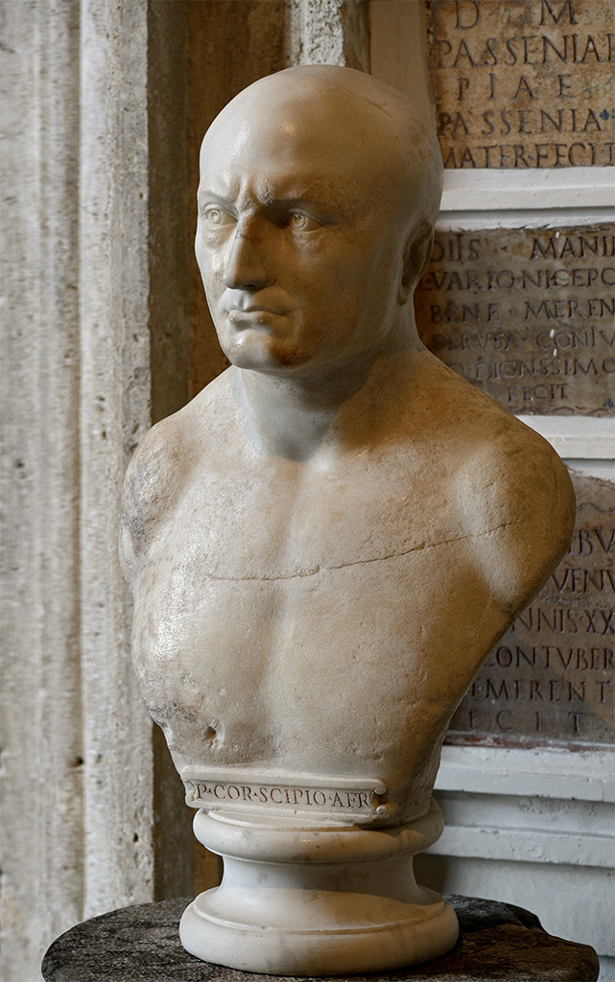
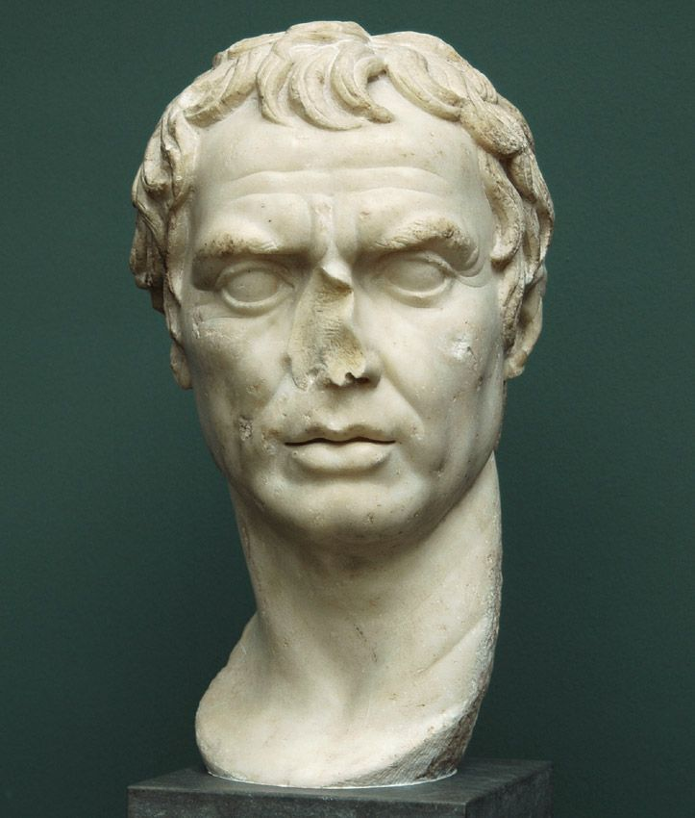
Публий Корнелий Сципион (235–183 гг. до н. э.)

Slide 23
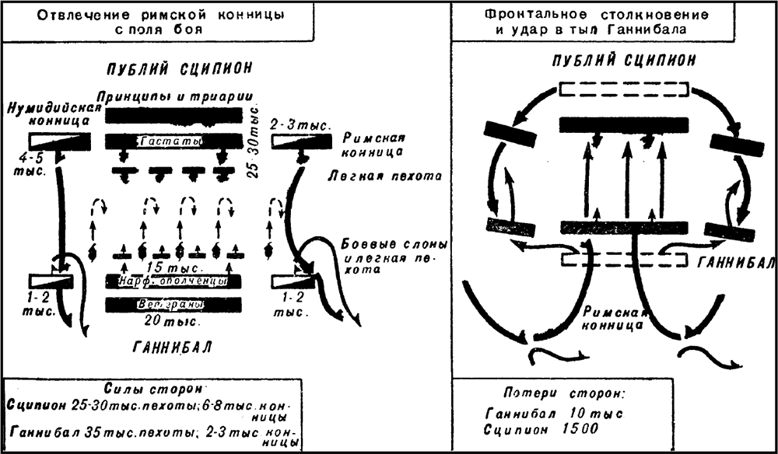
Битва при Заме

Slide 24
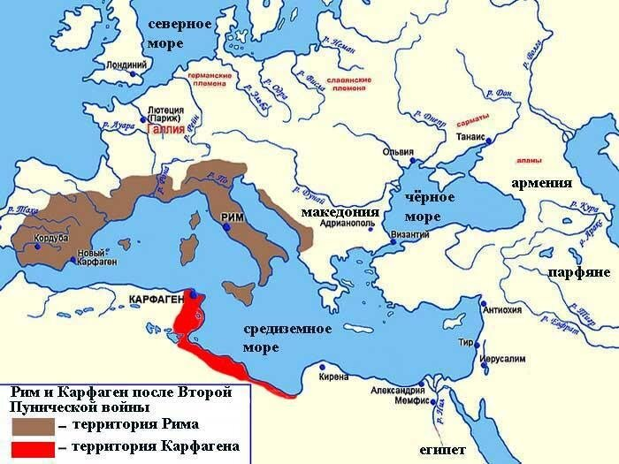
Владения Карфагена, оставшиеся после заключения мира с Римом в 201 г. до н.э.

Slide 25
Реформы Ганнибала Барки

Slide 26
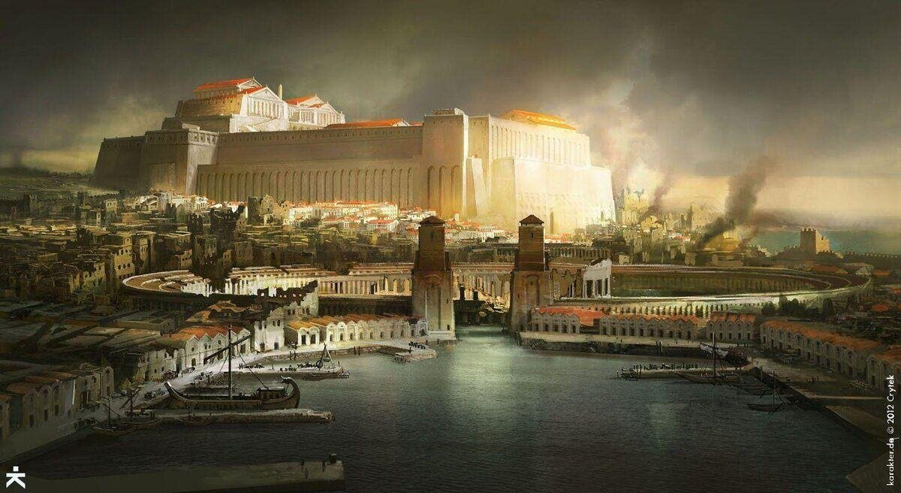
Реформы Ганнибала Барки

Slide 27
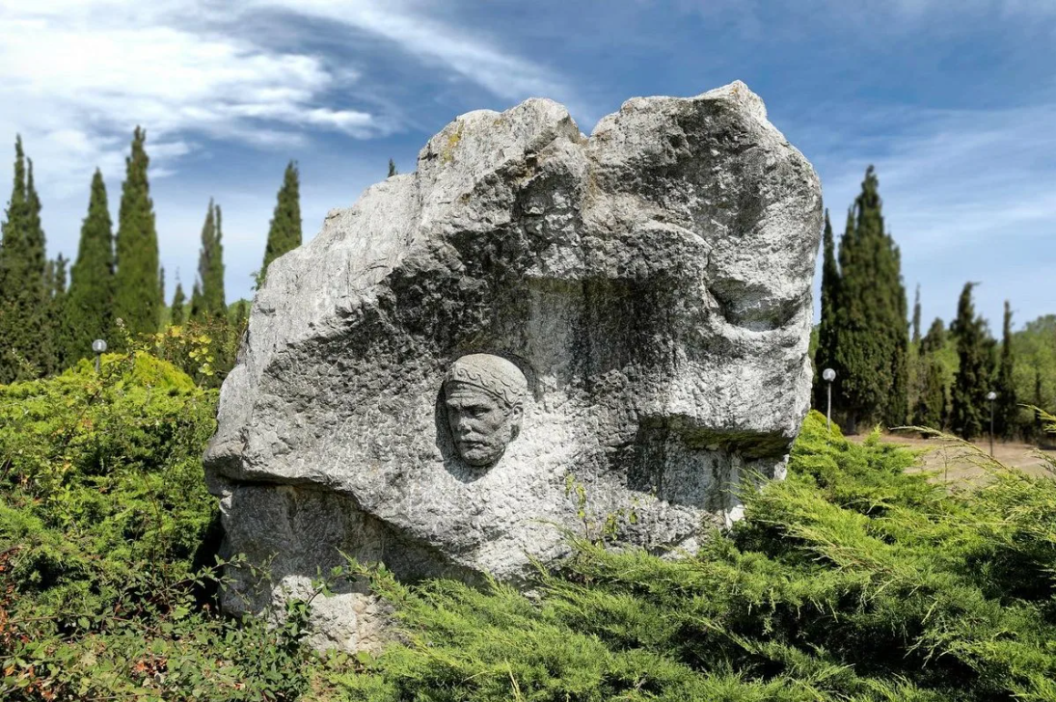
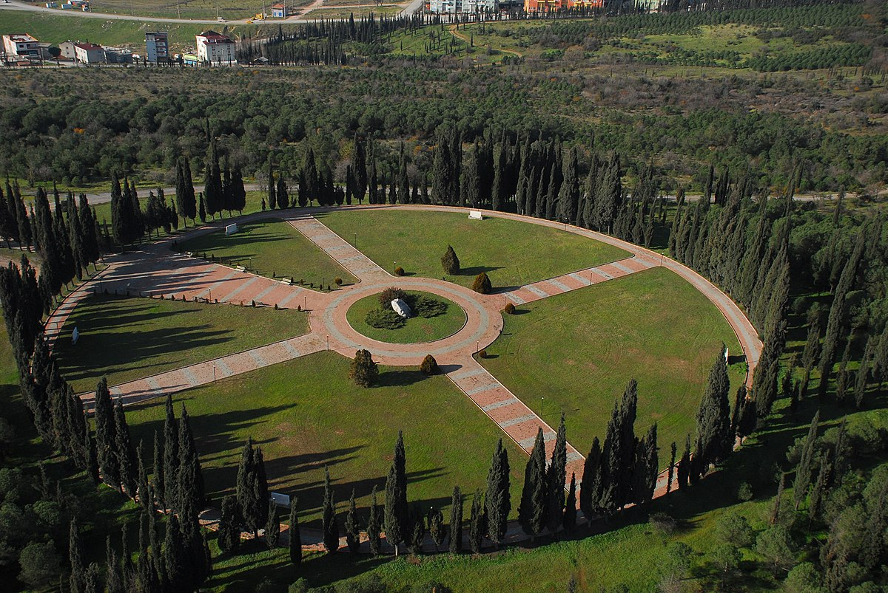
Могила Ганнибала

Slide 28
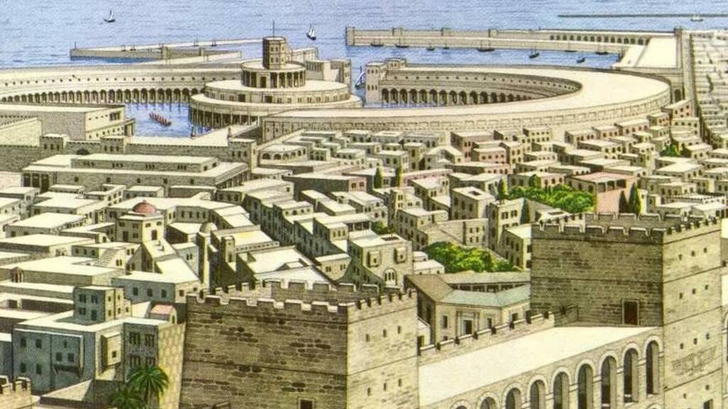

Slide 29
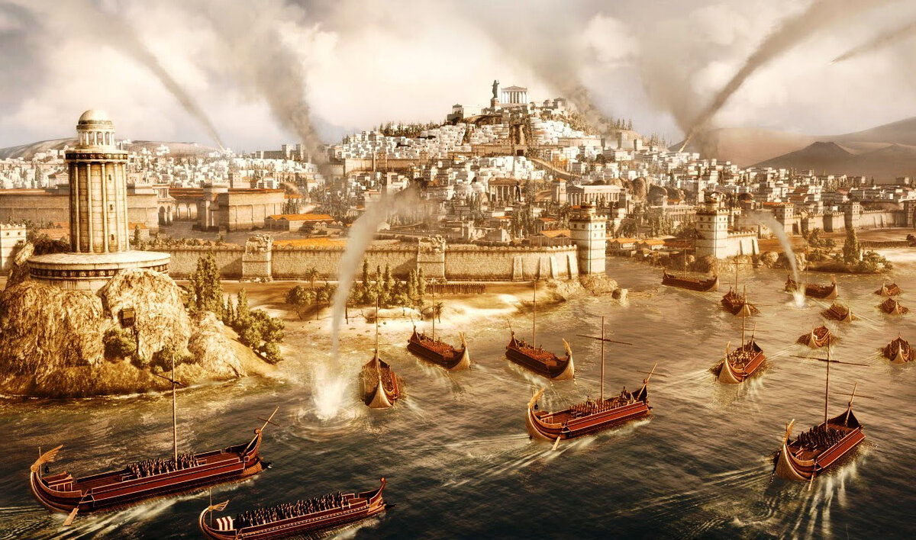
Осада Карфагена

Slide 30
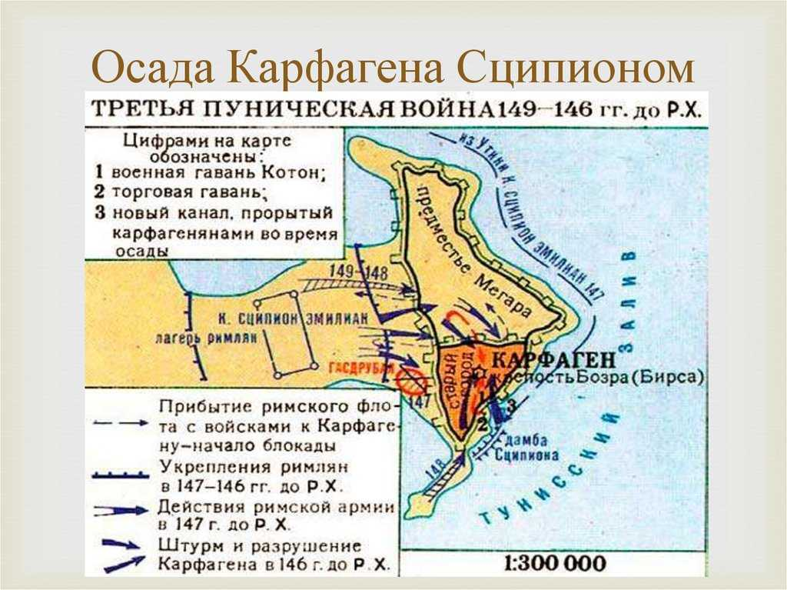
Осада и падение Карфагена

Slide 31
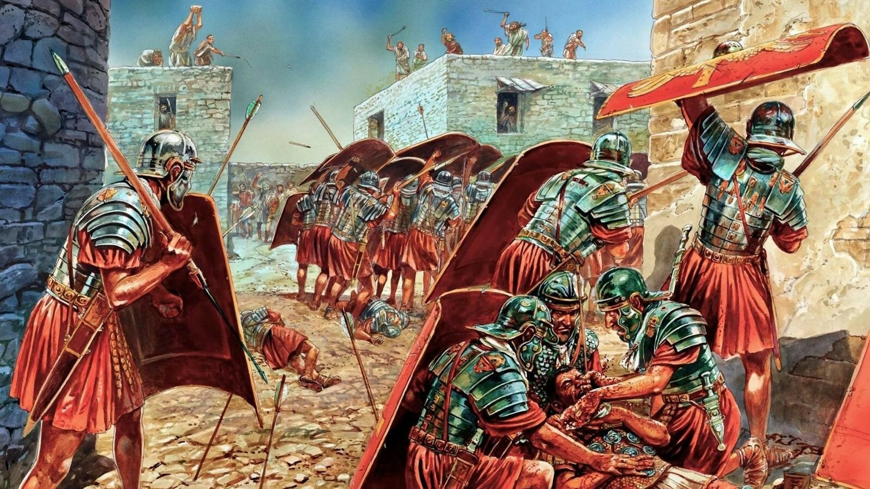
Бой на улице города

Slide 32
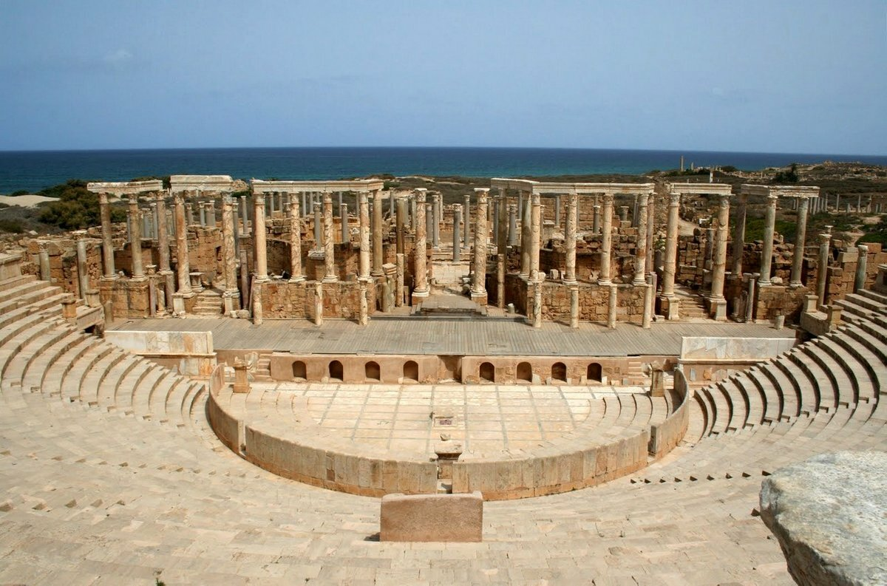
Руины Карфагена

Slide 33
Спасибо за внимание!

Slide 34
Ссылки:
https://travel-in-time.org/puteshestviya-vo-vremeni/drevnyaya-finikiya-pervaya-velikaya-morskaya-derzhava-v-istorii/
https://civilka.ru/levant/karfagen.html
https://dzen.ru/a/XhzLMObo7wCxLeVF
https://dzen.ru/a/YYqDjIYSQxJ0Fx6o
https://foxford.ru/wiki/istoriya/punicheskie-voini
https://all-generals.ru/index.php
https://foxford.ru/wiki/istoriya/punicheskie-voini
https://dzen.ru/a/YLheZBd3fwYgZ2Qe
http://www.warconflict.ru/rus/new/?action=shwprd&id=1151
https://diletant.media/articles/45323434/
https://dzen.ru/a/XjmMXWcRZz7LsWO_
https://dzen.ru/a/Y6AvfY1-ZR3bCNqu
https://www.youtube.com/watch?v=l-1W8wzE42k&t=7459s

